Slide 1
Évolutions liées à la parution du GDO GAZ (déc. 2021)
POP/GGS/OPS/NP/Aout 2022
Ce document a été élaboré en s’appuyant sur APIS (https://www.plateforme-apis.fr/login/index.php)

Slide 2
Notes:
Préface du GDO « intervention en présence de gaz de décembre 2021.

Slide 3
Cadre juridique
Parution du GDO « Interventions en présence de gaz 12/2021 »
Abroge :
- Circulaire n° 2013 328 du 11 avril 2013 relative à la mise en place d’une nouvelle procédure d’intervention sur un réseau de gaz naturel.
- Note d'information opérationnelle DGSCGC 2013 Intervention pour fuite sur un réseau de gaz naturel.
- Note d’information opérationnelle DGSCGC 2013 Intervention sur les installation d’hydrogène et les risques Iiés.
- GDO 2017 Interventions en présence de bouteilles de gaz soumises à un incendie ou à un choc.
PIO DGSCGC 2020, Organes de coupure de gaz atypiques.
PIO DGSCGC 2020, Canalisations à périmètre de sécurité étendu.
La NDO IUV de 2016 demeure une référence
Notes:
Le GDO abroge ces références mais les informations sont majoritairement reprises dans celui-ci.
La spécificité de l’hydrogène est abordée ; concernant les IUV H2=> en attente de la parution du GTO/GDO spécifique, la NDO de juin 2016 IUV reste une référence.
La Bio méthanisation est développée.

Slide 4
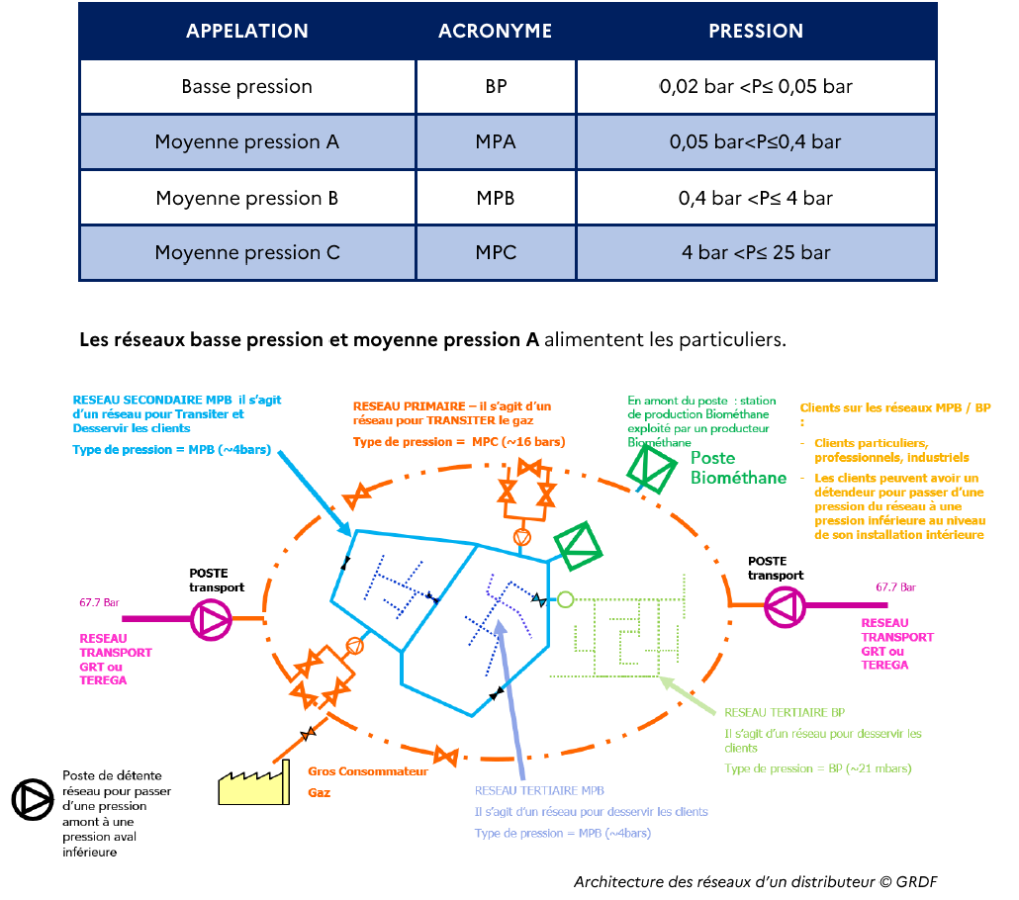
Rppel sur le réseau de distribution de gaz
Notes:
extrait du GDO
réseau maillé (en bleu), réseau en antenne ou ramifié (en vert), réseau mixte (tout le schéma).
Les organes de coupures atypiques du PIO 2020 abrogés sont dans le GDO p 60 à 67

Slide 5
Rappel sur Le zonage opérationnel en présence de gaz
Afin de protéger les populations, il est nécessaire de sécuriser le site de chaque intervention en mettant en place un zonage plus ou moins élaboré et étendu en fonction des risques en présence, du lieu et de la durée prévisible de l’intervention.

Slide 6
QUELLES SONT LES MISSIONS DU COS ?
Lors d'une intervention en présence de gaz...
Délimiter systématiquement les limites extérieures du zonage, en s’efforçant d’adapter ses contours le mieux possible à la zone de danger.
Veiller à la matérialisation et au contrôle des contours du périmètre de sécurité.
Définir les axes d’accès et/ou logistique.
Puis, adapter le périmètre de sécurité réfléchi aux évolutions de la situation.
Mais dans un premier temps, avant même d'effectuer une reconnaissance, le zonage opérationnel se limitera à un périmètre de sécurité dit « a priori »...

Slide 7
Principes généraux du zonage opérationnel
Dans un premier temps, le zonage opérationnel se limitera à un périmètre de sécurité dit « a priori » limitant l’accès à la zone de danger principal tout en mettant en sécurité :
- Les intervenants
- Les victimes (décédées, blessées, impliquées)
- Les tiers
Pour ce faire, il va très vite falloir identifier le type d'installation auquel on a affaire, afin de matérialiser les 2 distances au plus tôt.
Voici "quelques" distances à mémoriser :

Slide 8
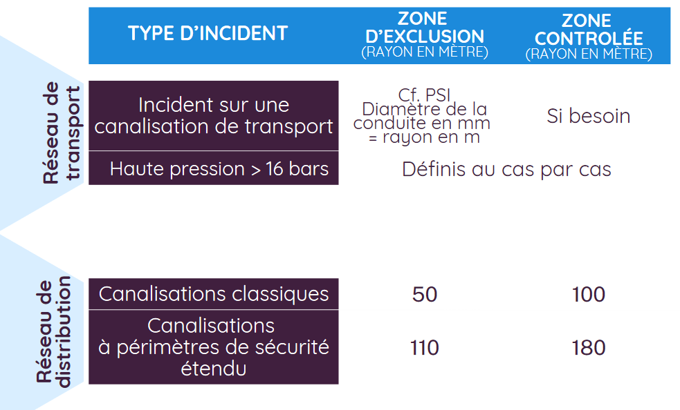

Slide 9

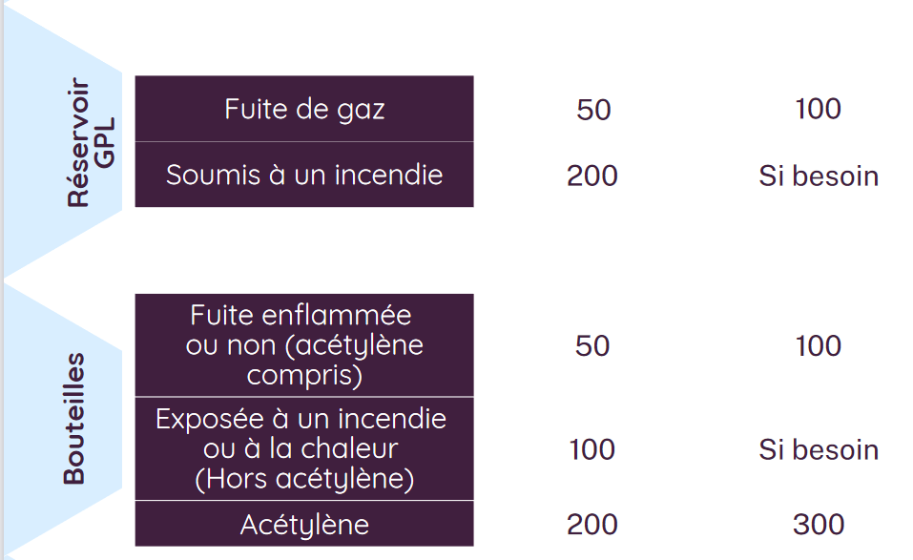

Slide 10
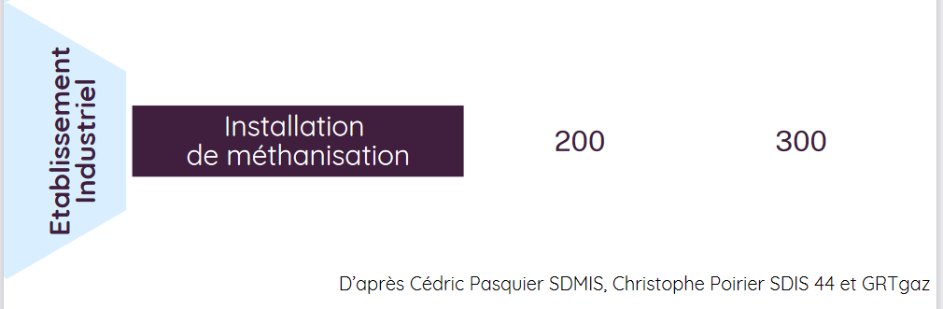

Slide 11
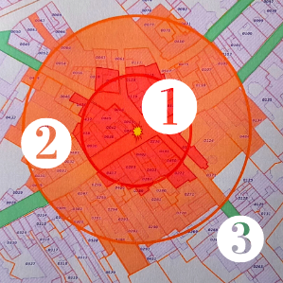
Dans un second temps, le COS adaptera le périmètre a priori... et définira un zonage dit "réfléchi". Le zonage opérationnel devra toujours respecter le principe des 3 zones :
1- Une zone d’exclusion dite rouge
2- Une zone contrôlée dite orange
3- Une zone de soutien dite verte

Slide 12
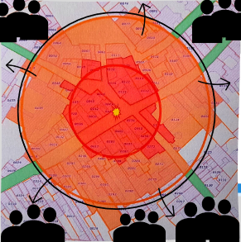
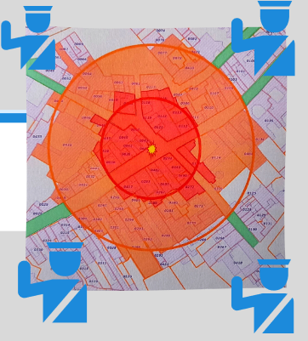
Les limites extérieures de la zone de soutien constituent le périmètre de sécurité. La zone accessible au public se
situe au-delà de ce périmètre, elle n’est pas matérialisée.
Les zones qui ne nécessitent pas le port d’EPI sont placées sous le contrôle des forces de l’ordre.

Slide 13
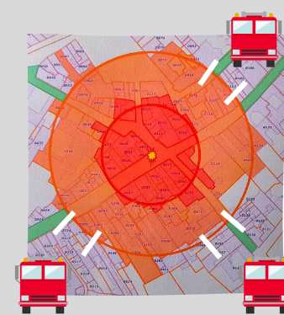
Le zonage opérationnel peut nécessiter la mise en place d’un ou plusieurs points d’accès et/ou de contrôle servant notamment :
- à la gestion des entrées et sorties des intervenants
- au contrôle des EPI
- à la gestion des matériels souillés
- au contrôle des actions menées...

Slide 14
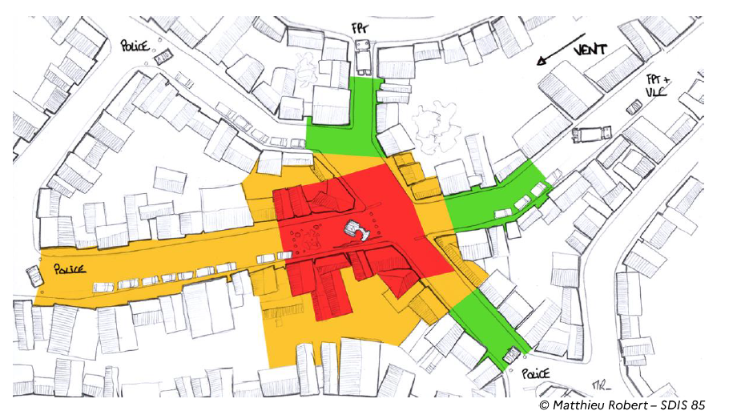
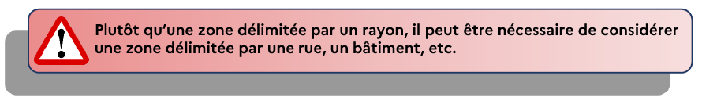
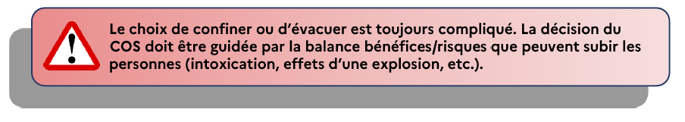

Slide 15
Rappel PGR PGC
PGC: la procédure gaz classique relève de toute fuite ne présentant pas, lors de l’appel ou sur les lieux de l’intervention, de caractère particulièrement dimensionnant. Elle représente la majorité des interventions liées au gaz.
PGR: la procédure gaz renforcée définit et planifie la stratégie opérationnelle interservices. Elle prévoit notamment un engagement des moyens, des SP et des opérateurs de réseau de gaz, plus importants que pour la PGC et adaptés au risque le plus important à traiter.
Fiche Débriefing PGR
Notion de requalification de la PGR en PGC ou inversement
Nota : le GDO réintronise la notion de « fin de PGR, risque maîtrisé »
Notes:
Fiche débriefing PGR : projet de mise en œuvre au 01/01/2023. Concrètement, à chaque intervention PGR, l’ISG/le renfort/ l’ATCE remplira avec le COS la fiche débriefing dont l’objectif final est de déterminer si oui ou non il est nécessaire de rédiger un Retour d’Expérience. Les modalités pratiques d’utilisation de cette fiche, notamment le service à l’initiative du remplissage sur intervention, seront transcrites par note de service départementale en fin d’année.
Requalification :
p.120 : « si le COS est parti pour une PGC et qu’il catégorise la fuite en PGR, l’opérateur retransmet la demande de PGR à GRDF » (une PGC peut être requalifiée en PGR par le COS, c’est alors la procédure PGR qui s’applique)
p.123 : « Au regard de la situation rencontrée en liaison avec l’intervenant de l’opérateur de réseau de gaz, le COS peut requalifier l’intervention « PGR » en « PGC » »
Fin de PGR, risque maîtrisé : p.123 : dans la mesure où la situation et le risque ont été rapidement maitrisés par une action adaptée sur un organe de sécurité gaz, le COS transmettra au centre opérationnel et à l’opérateur gazier l’information « fin de PGR – risque maîtrisé »

Slide 16
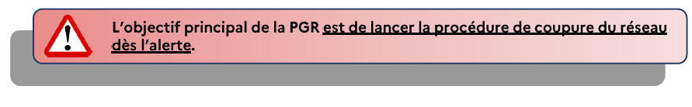
Rappel PGR PGC
La procédure gaz renforcée est mise en œuvre :
Systématiquement pour :
  Une fuite fermée sur VP
  Une fuite de gaz enflammée sur coffret en façade
À la demande expresse du CODIS ou de l’opérateur de réseau de gaz pour :
  Une fuite ouverte sur VP
  Une fuite de gaz dans un bâtiment.
À la demande du COS

Slide 17
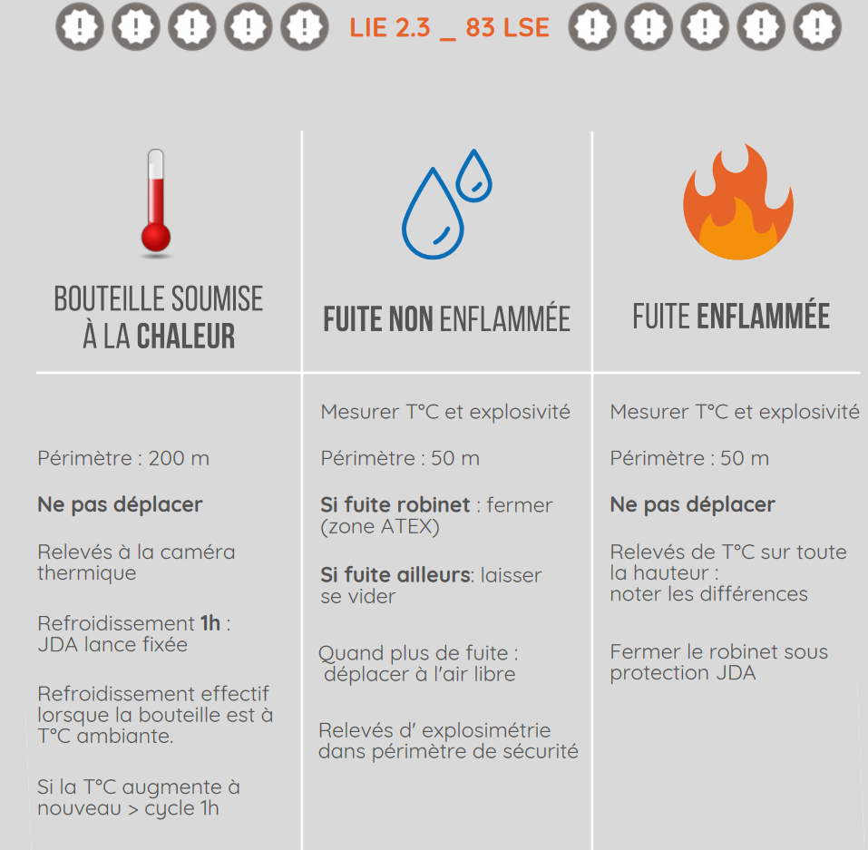
BOUTEILLES D ACETYLENE
FAO OPS 53
FAO RENS 27
PEX Lezoux
Notes:
Notion de « tir balistique des forces de l’ordre » afin de neutraliser la bouteille, après proposition du COS au DOS (et analyse CT RCH…!)
Cf. RETEX Lezoux pour une autre solution ;-)

Slide 18
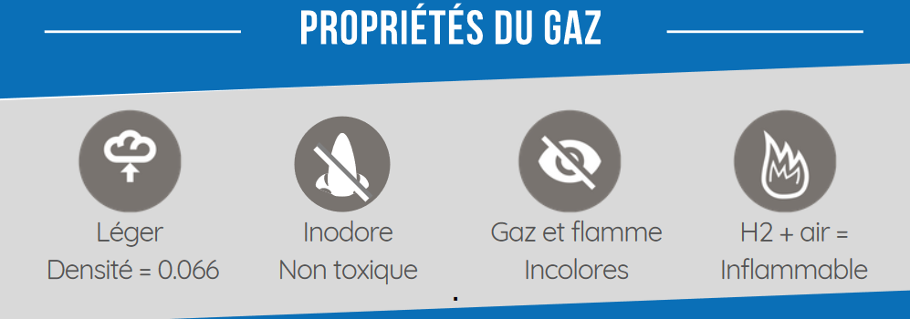
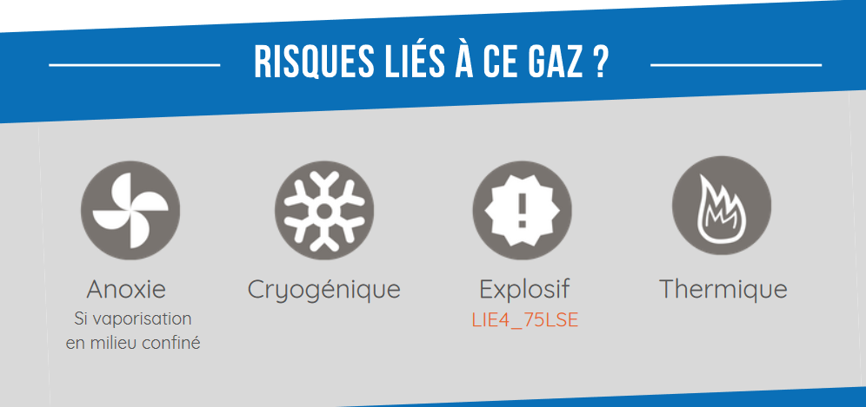
LE RISQUE HYDROGENE

Slide 19
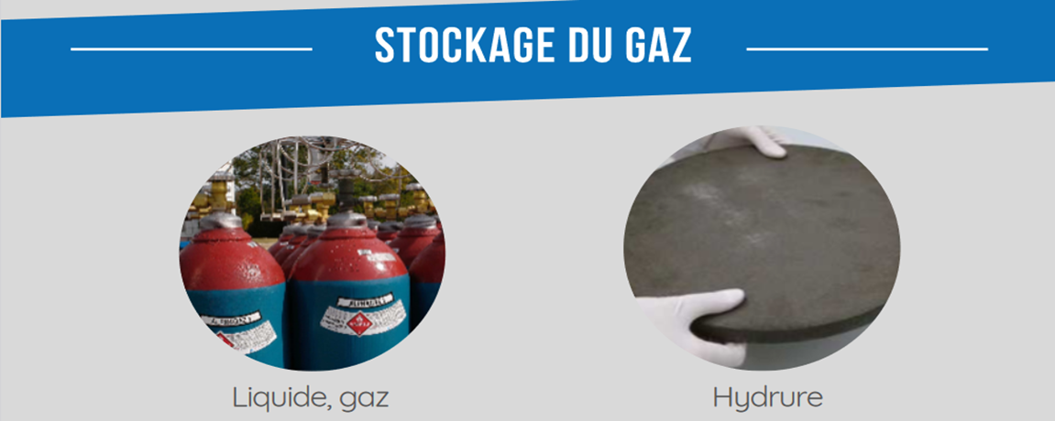
Stockage sous différentes formes :
Gaz liquéfié
Gaz comprimé
Solide

Slide 20
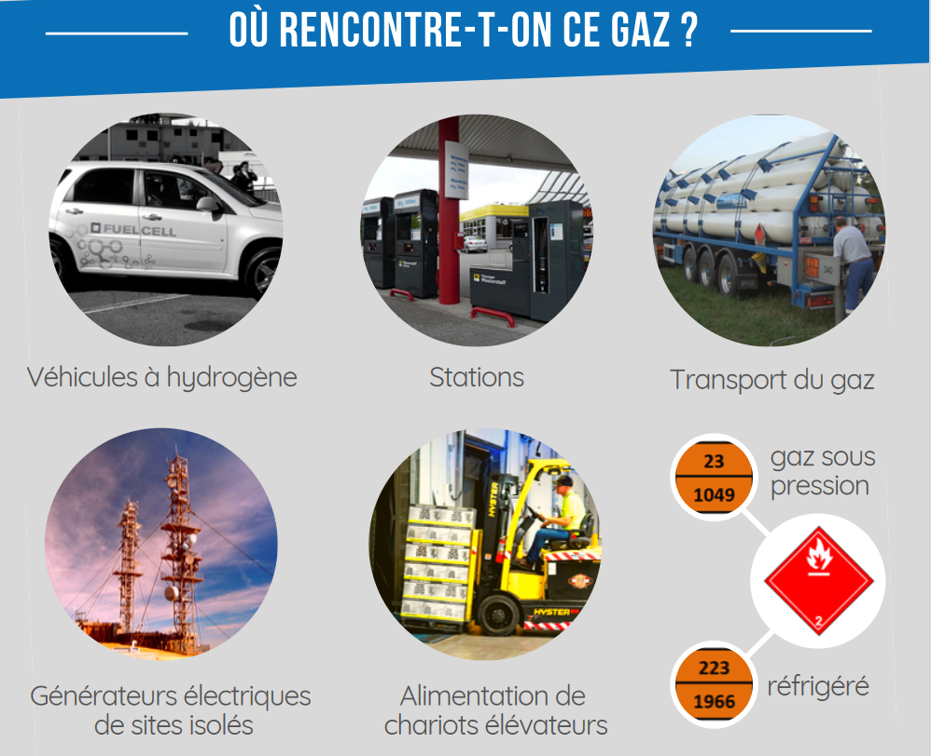
FAO OPS 60
Notes:
Hympulsion : tructure commerciale créée en 2018 dont les actionnaires sont la région Auvergne-Rhône-Alpes, ENGIE, MICHELIN, le Crédit Agricole et la Banque des Territoires. Son objectif est d’initier le marché de la mobilité verte hydrogène en Auvergne-Rhône-Alpes à travers la construction et l’exploitation des infrastructures de recharge hydrogène du projet « ZEV » dédiées à la mobilité légère et lourde.
Stations : Gravanches, 2e projet sur Riom, 3e projet sur l’agglo clermontoise
Véhicule à hydrogène : Vélib Vichy…, camion poubelle, bus urbain, train Clermont Lyon pour 2025
Générateurs électriques de sites isolés : relais téléphonique…

Slide 21
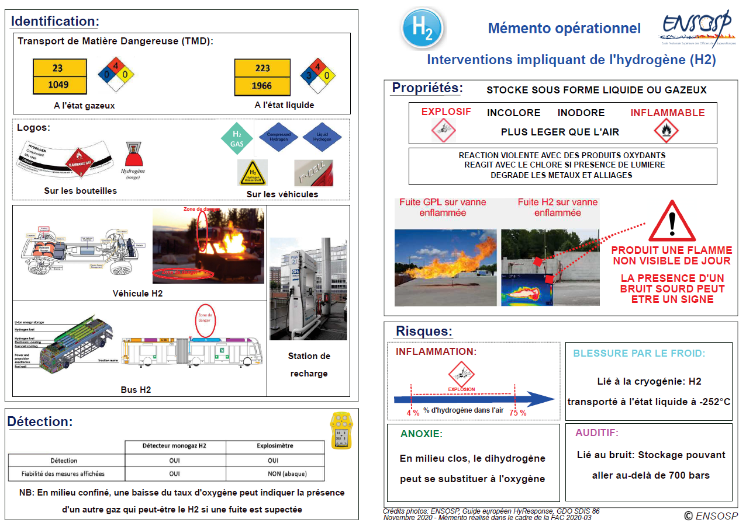
Notes:
2 liens différents à ouvrir

Slide 22
Méthodologie d’attaque sur incendie en présence d’H2
Préconisation de l’ENSOSP en conformité avec la NDO IUV 2016 :
2 LDV 500 (NDO IUV 2016)
Chef d’agrès + caméra thermique (préconisation de l’ENSOSP)
Pour information, un explosimètre d’engin pompe peut être utilisé pour détecter du dihydrogène en lecture directe, avec les mêmes indications de valeurs de risque, compte tenu de sa technologie (oxydation catalytique).
Lien vidéo ENSOSP
Notes:
Lire la vidéo en lien hypertexte avec un lecteur acceptant le codec MP4 (VLC Media player par exemple)
2’30 : séquence sur l’extinction d’un VL H2
6’ : séquence sur l’extinction de cigares (« trailers »)

Slide 23
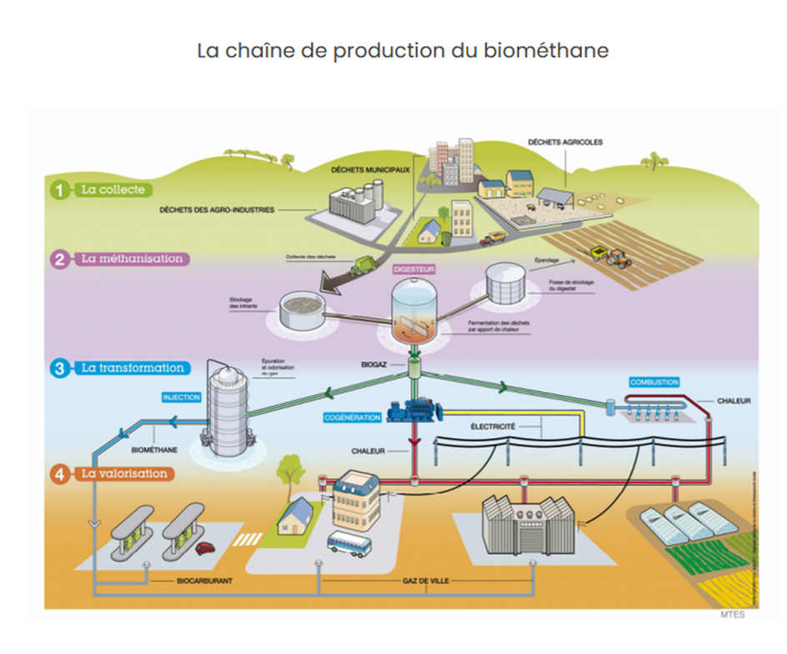
LA BIOMETHANISATION
FAO OPS 49
FAO RENS 35

Slide 24
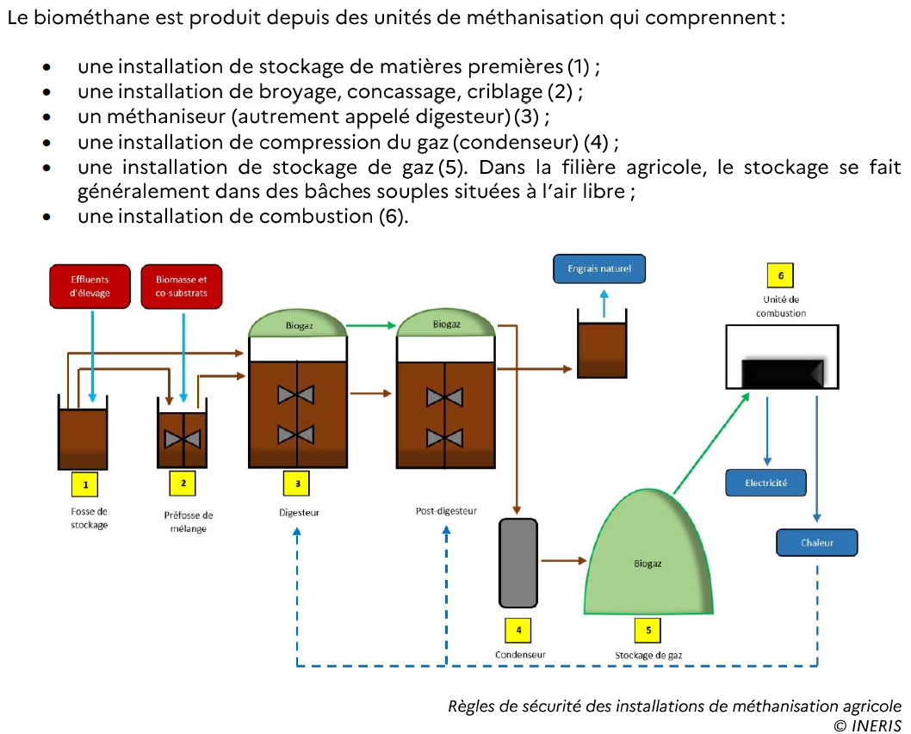

Slide 25
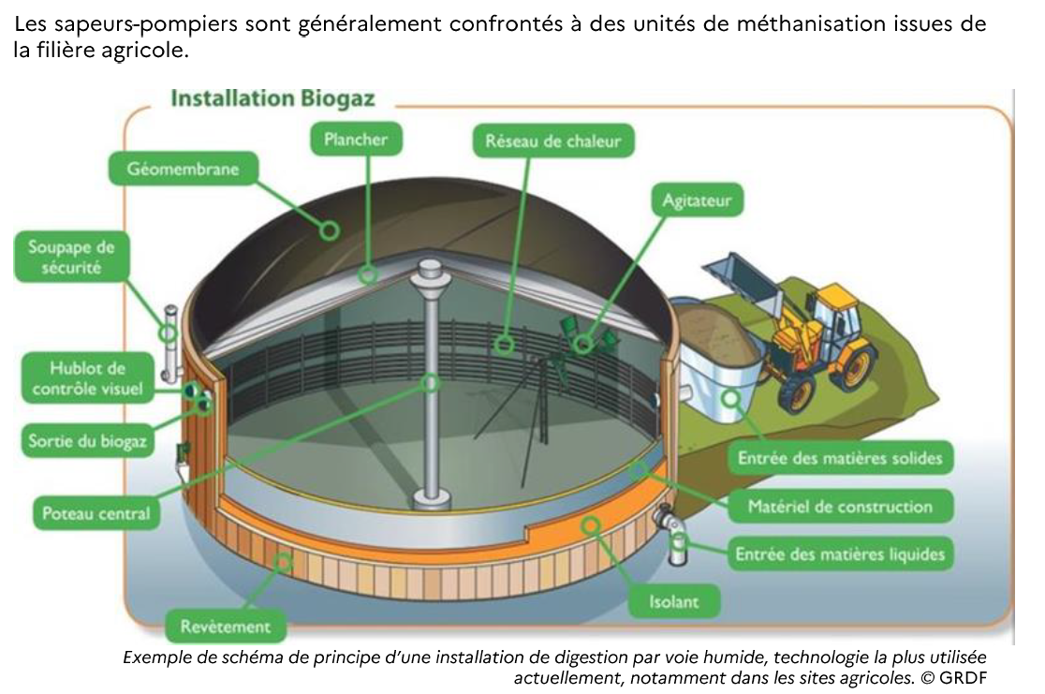

Slide 26
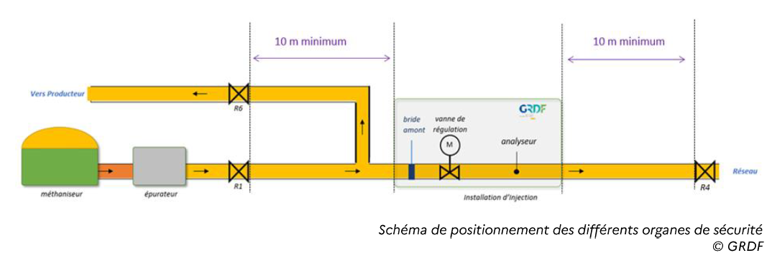
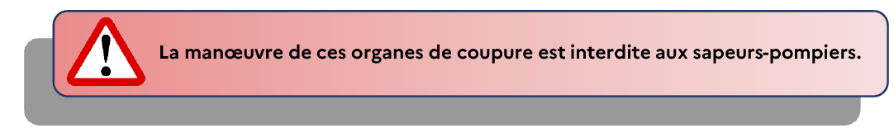
BIOMETHANISATION, les organes de sécurité
3 organes de coupure dénommés :
R1, ligne gaz amenant au poste d’injection
R4, ligne gaz en sortie du poste d’injection sur réseau de distribution
R6, ligne gaz retour gaz non conforme à l’installation de production.

Slide 27
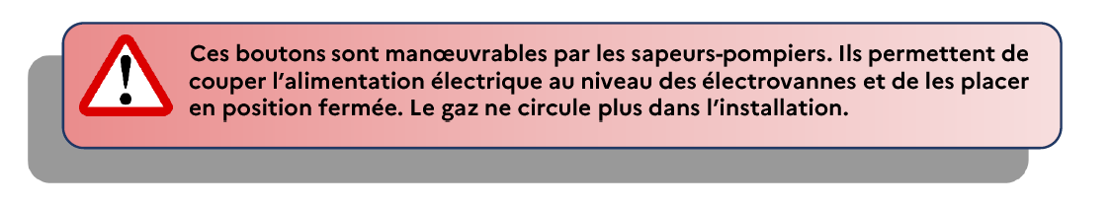
C’est depuis le poste d’injection, encore appelé poste biométhane, que se trouve l’automate pilotant le process gaz.
Pour arrêter le process gaz, il existe deux boutons « coup de poing » au niveau des postes d’injection biométhane :
- Un à l’extérieur du poste côté du local odorisation
- Un dans le local électrique.

Slide 28
DES QUESTIONS ?
Dans l’attente de la création d’INFONET, plateforme digitale (intranet) qui est prévue pour le début de l’année 2023 et sur laquelle vous pourrez retrouver l’ensemble des documents de doctrine, vous pouvez y accéder actuellement via :
EDO (PC administratifs du SDIS, tablettes CDG)
T/COMMUN (réseau interne au SDIS)

